Slide 1
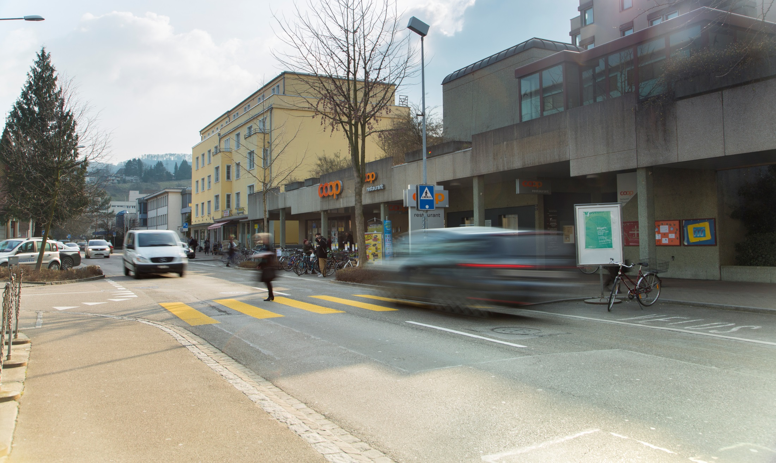
Siedlungsentwicklung in Pratteln

Slide 2
Wachstum der Gemeinde in den letzten 10 Jahren
Notes:
In der Schweiz leben immer mehr Menschen. Arbeitsplätze konzentrieren sich vor allem in den Zentren. Auch in unserer Gemeinde zeigt die Kurve der Beschäftigten konstant nach oben. Vergleichbar sieht es beim Bevölkerungswachstum aus. In den letzten 10 Jahren ist die Bevölkerung in Pratteln um 1’794 Personen auf aktuell 16734 gewachsen.

Slide 3
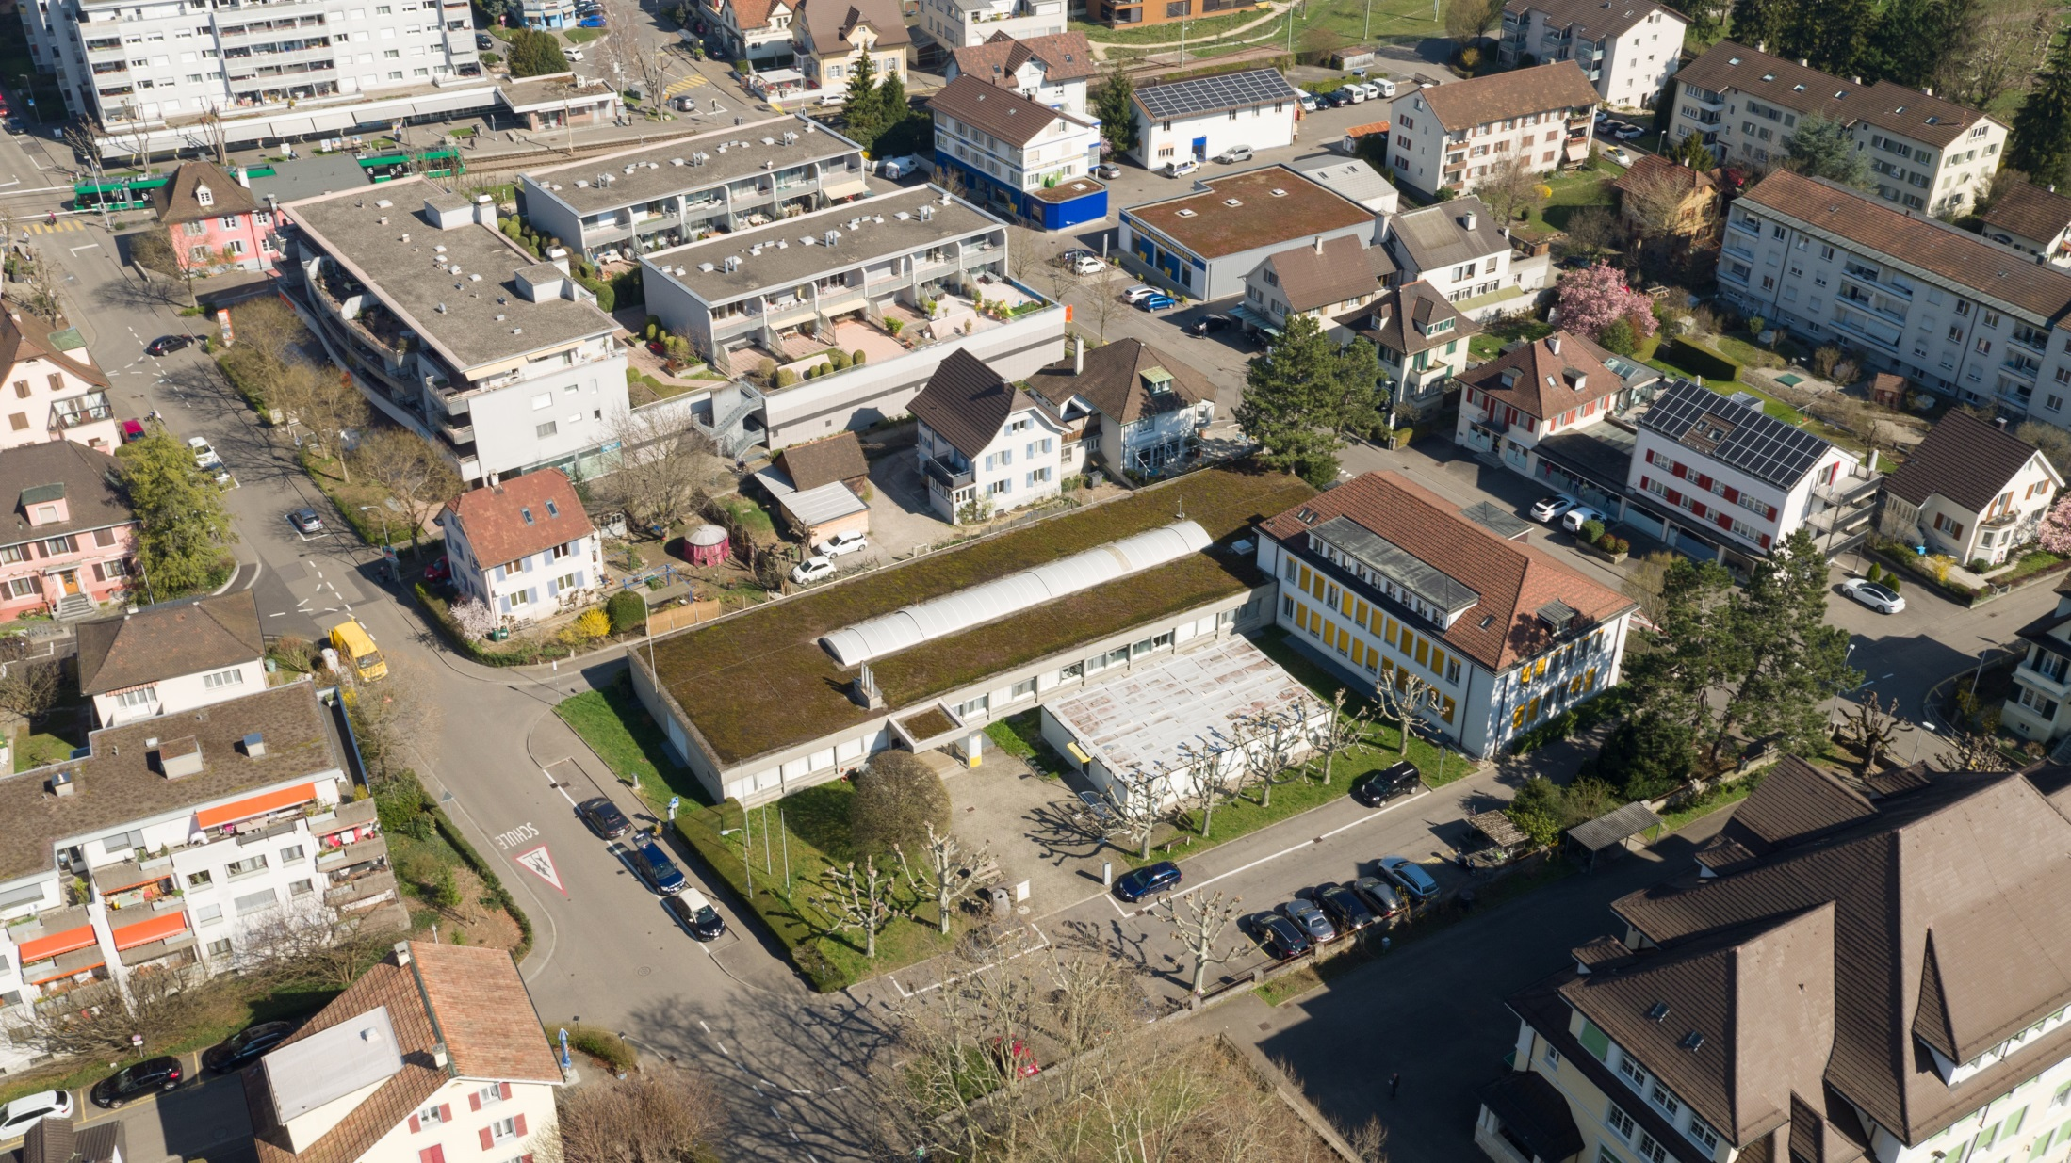
Verdichtung nach innen
Transformation alter Gewerbe- und Industrieareale
Moderne Neubauten
Vielfältiger Wohn- und Arbeitsort
Dichte Bebauung an zentraler Lage
Notes:
Innere städtebauliche Entwicklungen müssen dort erfolgen, wo eine ausgezeichnete Anbindung an den öffentlichen Verkehr besteht und eine nachhaltige Stadt der kurzen Wege geschaffen werden kann.
Damit werden auch beste Voraussetzungen für ein prosperierendes nachhaltiges Wachstum geschaffen.
Pratteln bietet an verschiedenen Orten beste Voraussetzungen für eine dichte Bebauung an zentralster Lage.

Slide 4
Entwicklungsgrundsätze
Wir setzen auf urbane Qualität: Kurze Wege, wichtige Versorgungsleistungen vor Ort und eine gute Anbindung an den öffentlichen Verkehr.
Wir legen Wert auf attraktive Frei- und Strassenräume.
Wir entwickeln Quartiere in Anlehnung an die 2000 Watt Gesellschaft.
Wir schaffen Quartiere, die Wohnen und Arbeiten sinnvoll miteinander verbinden.
Notes:
Wir planen nachhaltig und zukunftsorientiert. Will heissen:
Neue Stadtteile müssen verkehrstechnisch gut angebunden und städtebaulich vernetzt sein.
Die Verkehrsinfrastruktur muss eine gute Mobilität gewährleisten.
Es braucht Frei- und Grünräume wie öffentliche Plätze, Nachhaltigkeit ist uns wichtig.
Nutzungen sollen auch künftigen Anforderungen genügen können und so flexibel, lebendig und wandlungsfähig bleiben.

Slide 5
Entwicklungstendenzen
Attraktive Entwicklung
Belebung Ortskern
Zentrums-bildungen
Entwicklung über die Geleise
Starke Nord-Süd-Verbindung mit Aufwertung Bahnhofstrasse
Notes:
Entwicklungstendenzen:
1.
- Belebung des Dorfkerns (Sanierung eh. Schulhäuser)
2.
Mit neuen Bauten entstehen neue Zentren mit öffentlichen Plätzen und Begegnungsmöglichkeiten.
3.
Der Schritt über die Geleise eröffnet Raum für die weitere Entwicklung unserer Gemeinde. Pratteln hat das Potenzial, durch verdichtetes Bauen neue Akzente zu setzen.
4.
- Die Entwicklungen nördlich des Bahnhofs wirken als städtebauliches Scharnier zwischen Bahnhof und Ortskern und führt zu einer Aufwertung der bestehenden Bahnhofstrasse.

Slide 6
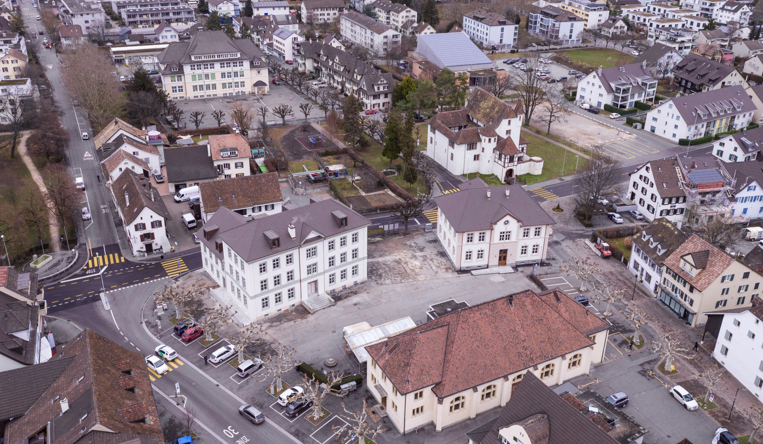
1. Belebung Ortskern
Häuser und Platz als (kulturelle) Begegnungsorte etablieren
Aufwertung des öffentlichen Raumes
Dorfkultur leben

Slide 7
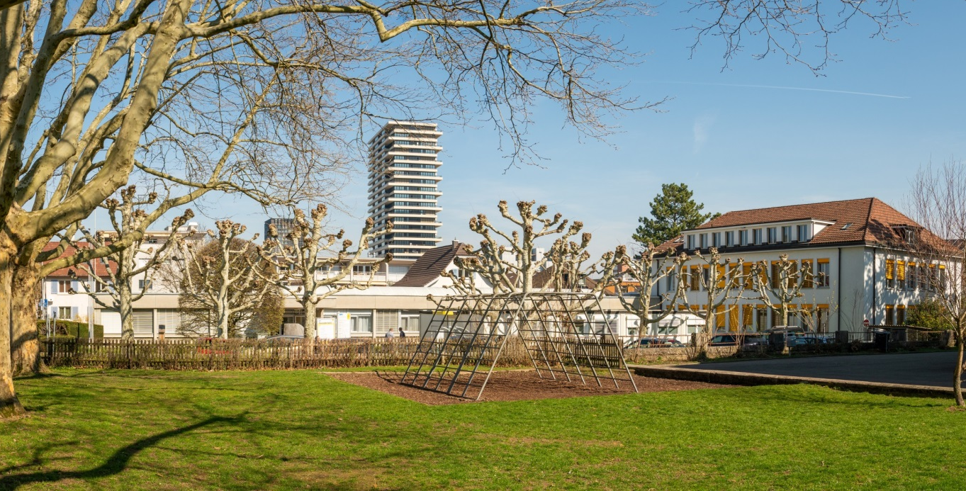
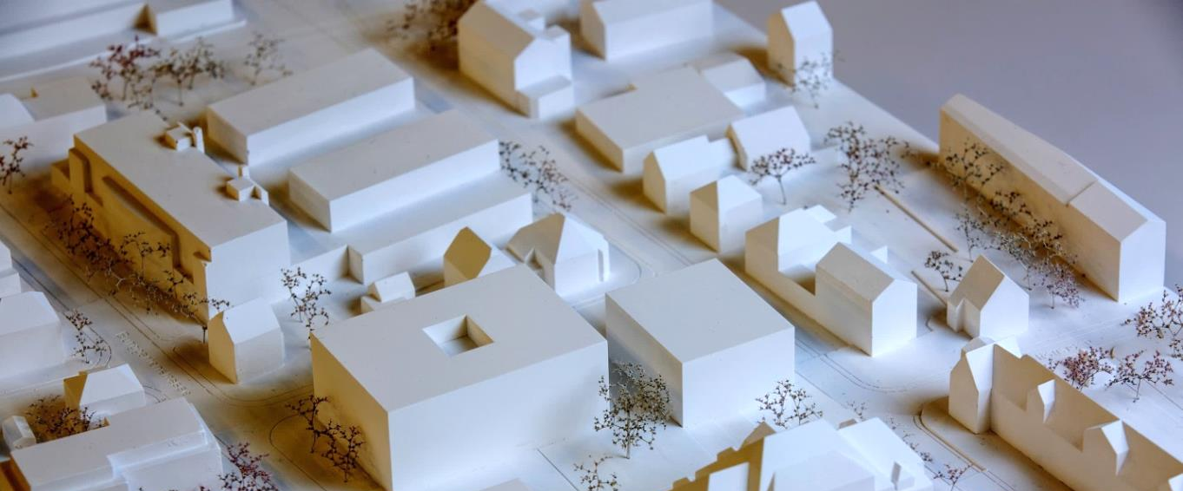
2. Zentrumsbildungen
Hochwertiger Ort mit Zentrumsfunktion
Städtebauliche Einbindung ins Dorfgefüge
Neuer Kindergarten Grossmatt mit Umgebungsgestaltung
Notes:
++
Kindergarten Grossmatt für das Jahr 2020 projektiert. Mit diesem Bau können wir zusätzlich zum Kindergarten-Spielplatz eine neue öffentliche Anlage mit erhöhter Spiel- und Freiraumqualität schaffen.

Slide 8
3. Wachstum in Richtung Norden
Tramverlängerung mit Ausbau Unterführung Gallenweg
Nord-Süd-Verbindung mit ausgebauter SBB-Unterführung
Entwicklung als städtebauliches Scharnier zwischen Bahnhof und Ortskern
Notes:
Mit dem Wachstum Richtung Norden besteht die grosse Chance, ein neues erkennbares Zentrum mit hohen Qualitäten um den Bahnhof zu schaffen.
Die zukünftigen Verbindungen zum Dorf und nach Salina Raurica werden durch die vorgesehene Tramverlängerung sowie den gewünschten Ausbau der SBB Unterführung gestärkt.

Slide 9
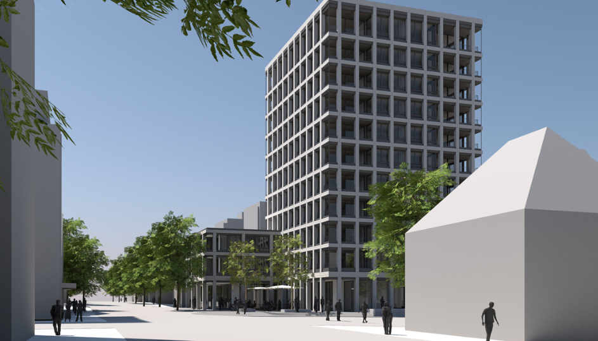
Aufwertung der Bahnhofstrasse
Notes:
Mit der Aufwertung des Strassenraums auch den öffentlichen Raum weiterentwickeln.
Chance für eine hochwertige Gestaltung, Belebung und Weiterentwicklung der «hässlichen» Bahnhofstrasse.
Mit einer gelungenen Gestaltung das Ortsbild aufwerten

Slide 10
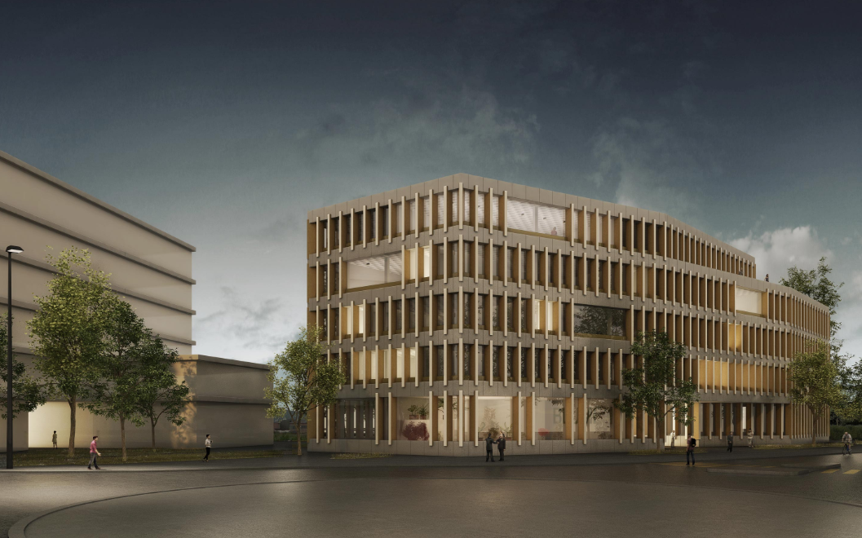
Chuenimattareal – neues Eingangstor für Pratteln
Notes:
Die Ortseinfahrt von Pratteln präsentiert sich heute sehr industriell. Das soll sich ändern. Ich wünsche mir ein Eingangstor, das die städtebauliche Entwicklung von Pratteln aufnimmt.

Slide 11
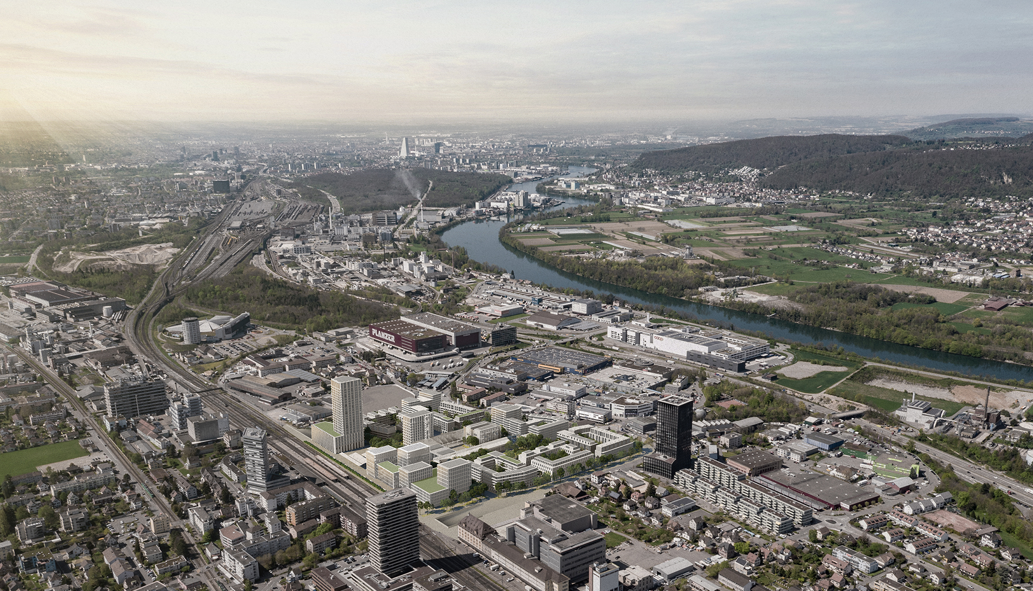
Bredella
Notes:
Pratteln Mitte umfasst das Gebiet der Zentrale und Bredella.
Umnutzung eines gut erschlossenen Industrieareals.
Das ehemalige Firmenareal der Buss AG und Rohrbogen AG soll sich zu einem modernen Stadtquartier mit durchmischten
Wohn- und Dienstleistungsnutzungen wandeln.
Öffentliche Räume und abwechslungsreiche Aussengestaltung

Slide 12
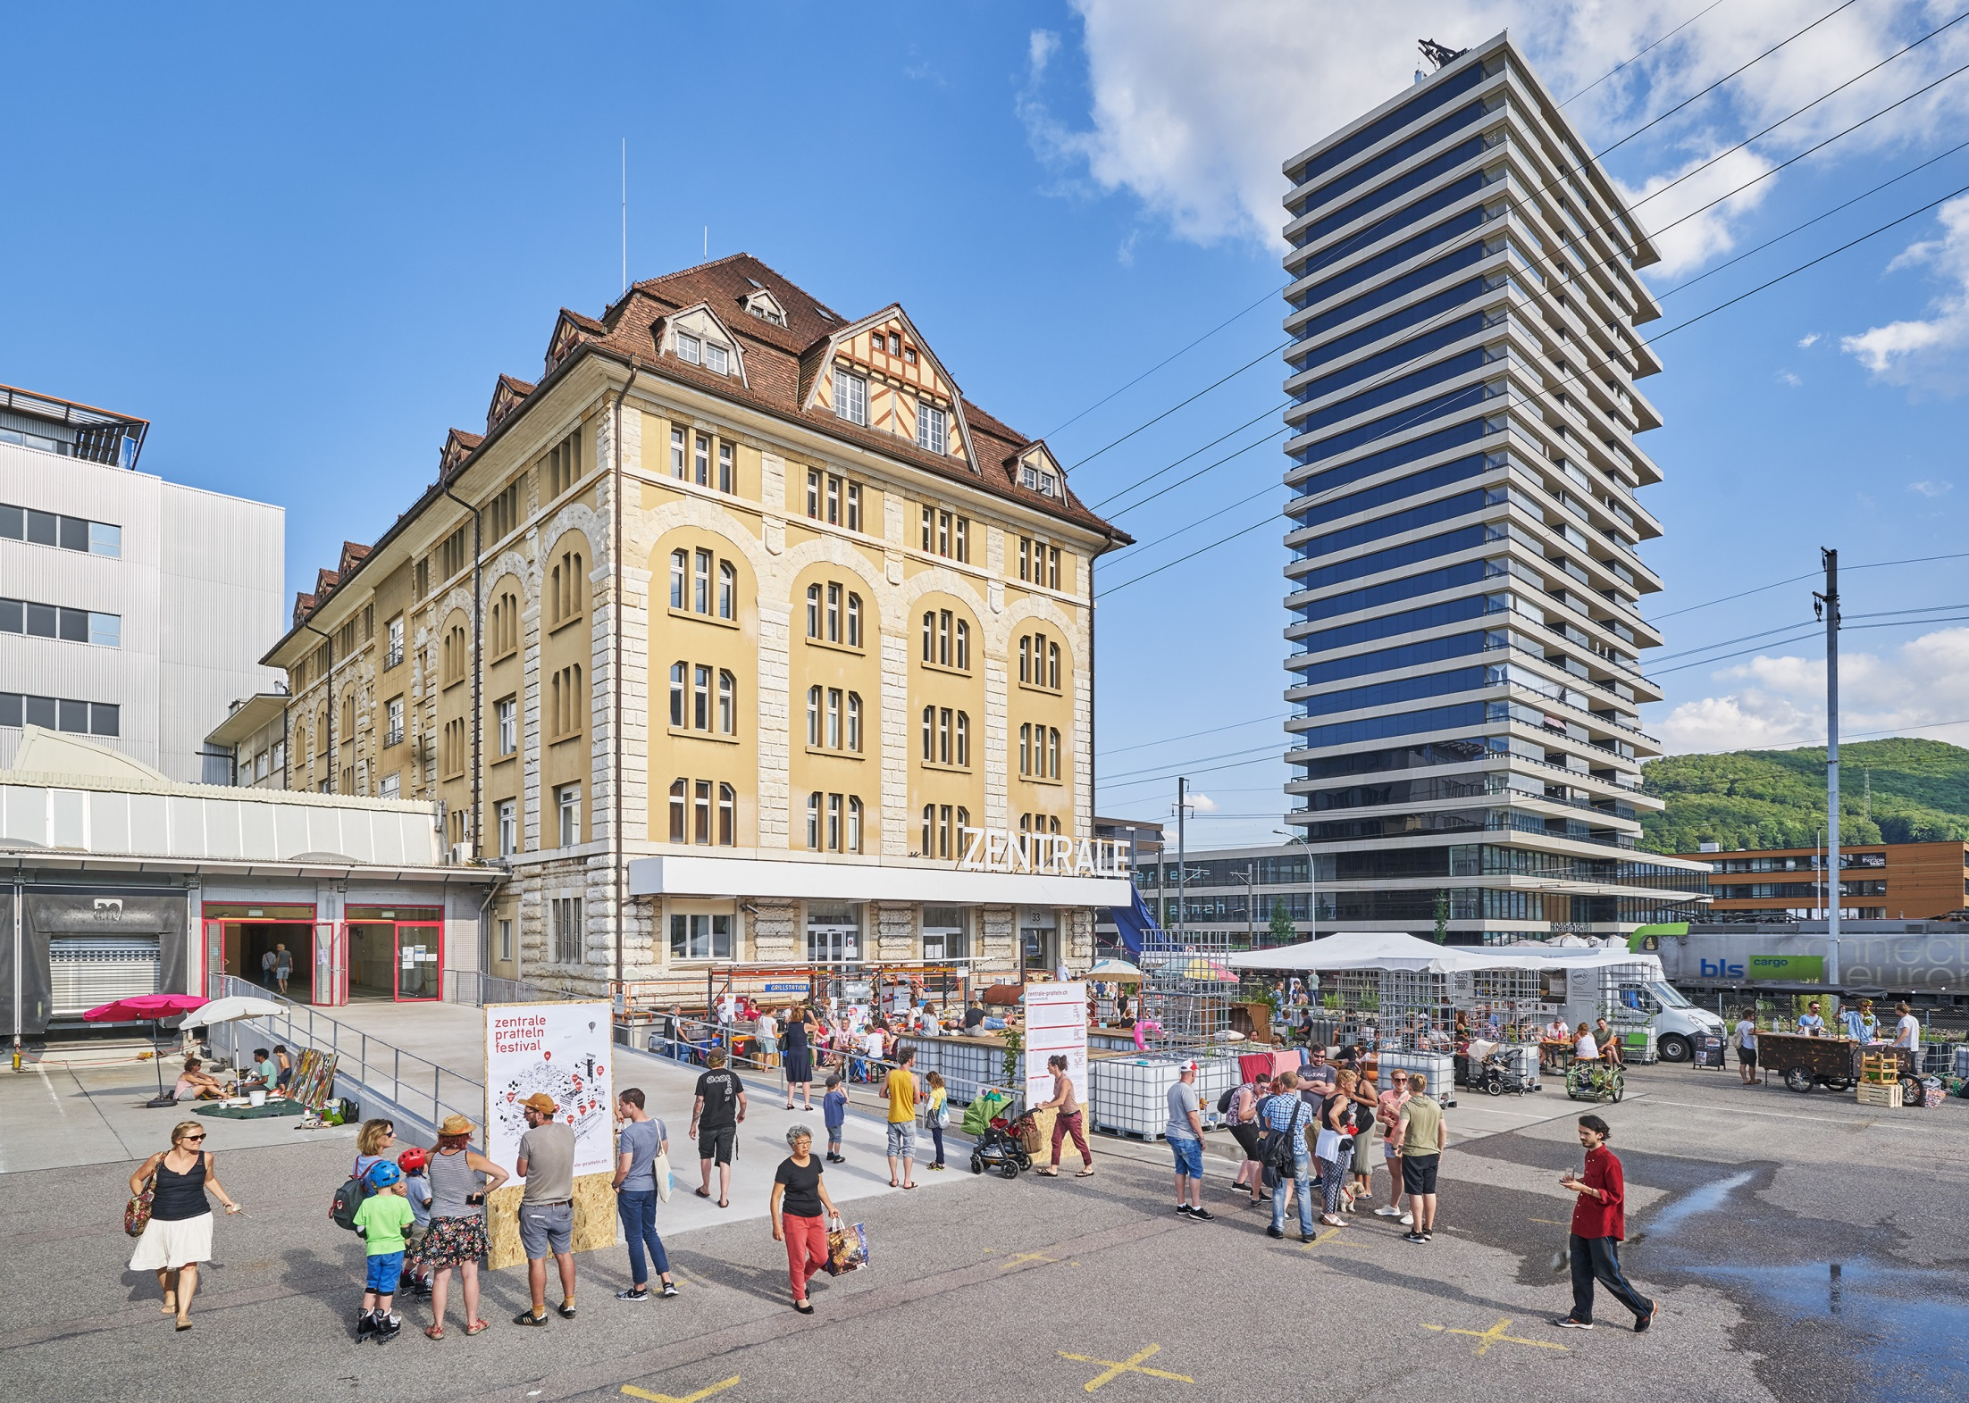
Zentrale
Notes:
Dank der Zwischennutzung schon heute ein attraktives und lebendiges Quartier mit grosser Ausstrahlung.
Unterschiedliche Wohn- und Gewerbenutzungen sowie eine Schulanlage mit Dreifachturnhalle ergänzen die Gesamtanlage.
Die Entwicklung des neuen Stadtteils soll aus dem Bestand erfolgen und damit lokal verankert bleiben. Dies bedeutet, dass wichtige Bestandesbauten wie der Hauptbau ex Coop, das Zuckersilo oder wertvolle Werkhallen auf dem Buss Areal identitätsstiftend für neue bauliche Entwicklungen erhalten bleiben. Ein Stück Geschichte Pratteln bleibt damit auch in Zukunft lesbar und bestehen.

Slide 13
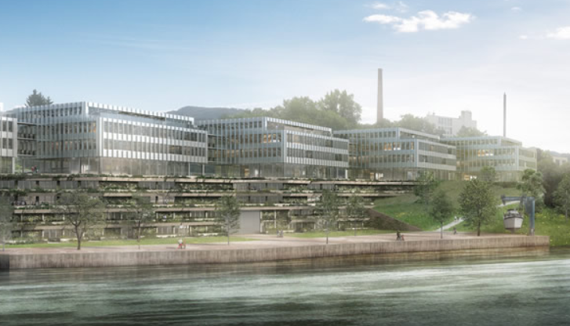
Rheinlehne – neue Schiffsanlegestelle in Prateln
Notes:
Seit 10 Jahren in Planung
Der Quartierplan ist in Bearbeitung und soll spätestens im Herbst 2019 bei der Gemeinde eingereicht werden (Zone mit Quartierplanpflicht Rheinlehne).
Nebst zahlreichen auch im Zonenreglement umschriebenen Elementen soll konkret als Herzstück eine Schiffanlegestelle für die öffentliche und private Personenschifffahrt entstehen.
Ebenfalls soll eine von der Rheinstrasse her nicht sichtbare Halle (rund 600 Personen) für die Freizeitnutzung und als Nebenbetrieb der Schifffahrt entstehen.

Slide 14
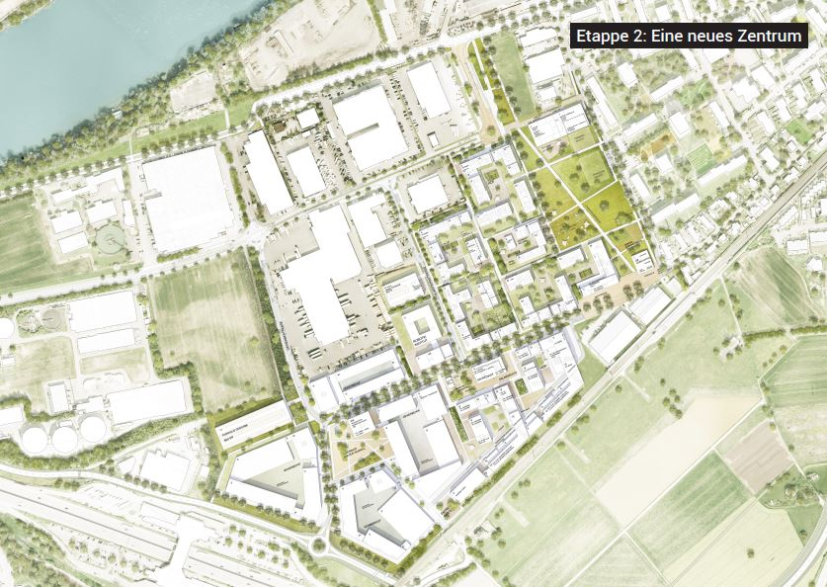
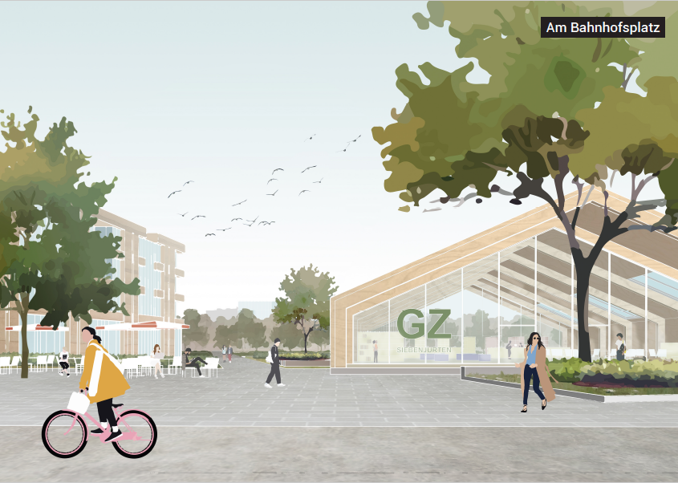
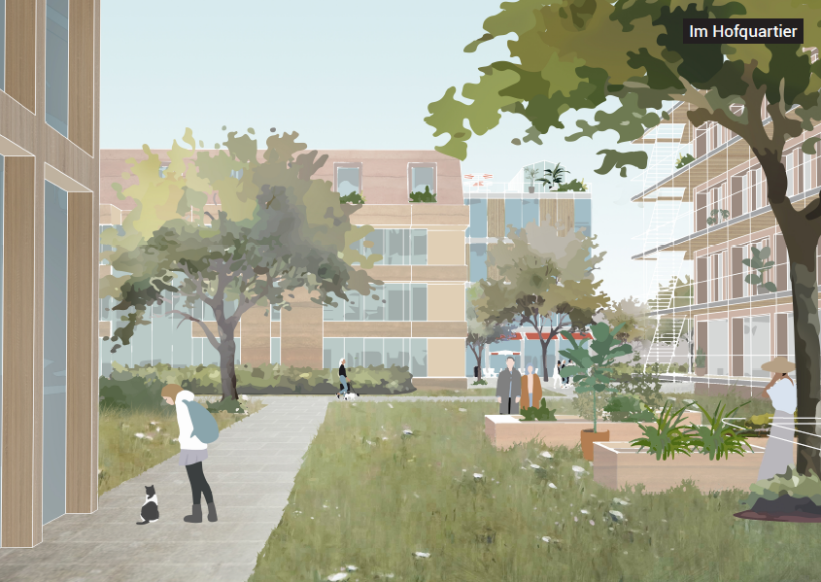
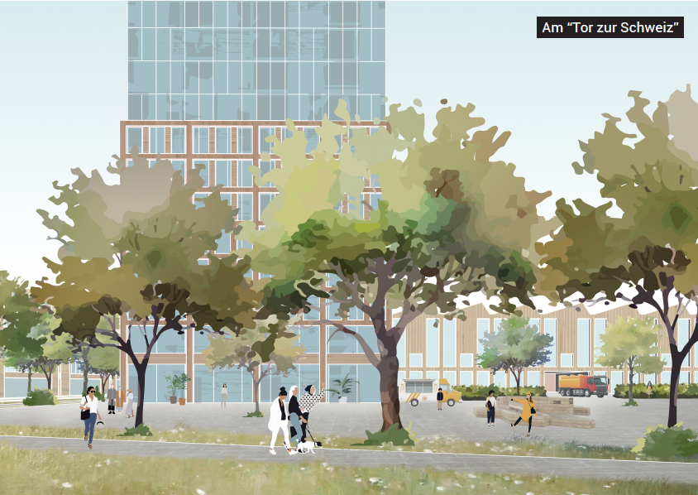
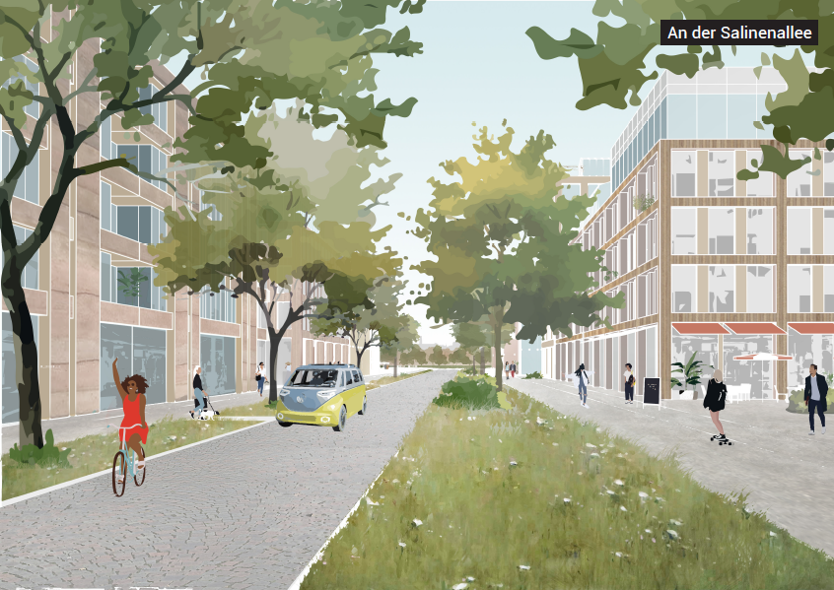
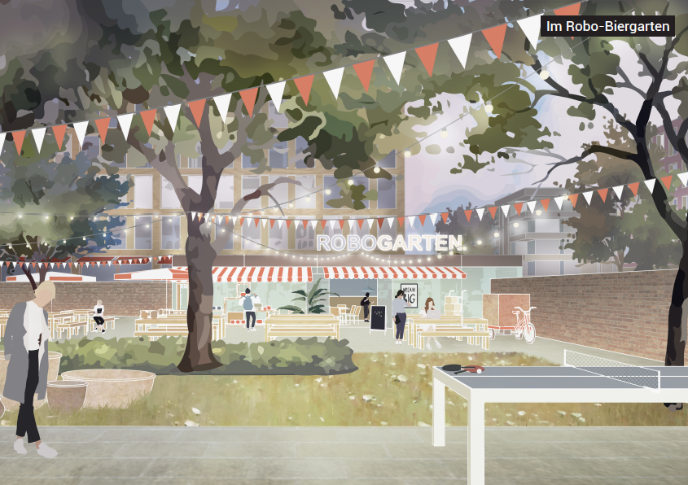
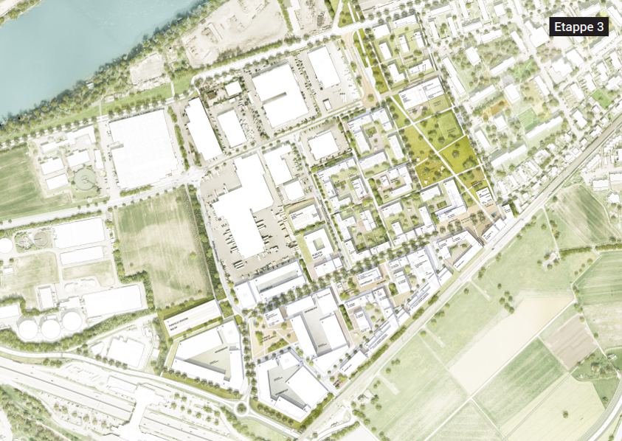
Salina Raurica
Notes:
Mit fast 400’000 m2 eines der grössten Planungsprojekte der Schweiz
Für die Wirtschaftsförderung ist es das wichtigste Dossier im Kanton
Innovatives Quartier mit rund 2’500 neuen Bewohnern und 2’500 Arbeitsplätzen geplant. Ein neuer Wirtschaftsstandort und Arbeitsort soll entstehen.
Ziel des Studienauftrags ist/war es, ein Gesamtkonzept bestehend aus Städtebau-, Nutzungs- und Freiraumplanung zu erhalten, um anschliessend das Gebiet gut koordiniert, innerhalb eines Rahmenplanes weiterzuentwickeln.
Darauffolgend werden einzelne Quartierpläne die städtebauliche Umsetzung sicherstellen.

Slide 15
Fazit.
Wachstum erfordert Investition in Wohnraum, Infrastruktur und Arbeitsplätze
Zukunftsweisenden und wirtschaftlich tragfähigen Städtebau umsetzen
Mit Freiräumen und einer sorgfältigen Gestaltung der Strassen zusätzliche Lebensqualität gewinnen.
„dichtes, aber nicht enges Bauen
Neues erkennbares Zentrum rund um den Bahnhof
Starke Nord-Süd-Verbindungen
Notes:
Sie mögen sich vielleicht über die grossen Entwicklungen die Augen reiben. Städtebauliche Entwicklungen sind jedoch langfristig angelegt. Wir reden hier von 5-30 Jahre. Für Pratteln ist es ein guter Zeitpunkt, um den Ort qualitativ aufzuwerten. Pratteln soll an Wert und Lebensqualität gewinnen.
Eine koordinierte ganzheitliche Entwicklung, wie sie hier geplant ist, ermöglicht einen Städtebau, der auch auf das Wohlbefinden und die Lebensweise seiner Bewohner Rücksicht nimmt.

